Slide 1


ぐんぐん保護者会
千代田せいが保育園 ２０２１年４月７日

Slide 2
・保育者や友だちとの関わりの中で、自分の気持ちを表現したり、相手の気持ちに目を向けたりしながら、関わりを深めていく。
ぐんぐん組年間目標
・「自分で」「やってみたい」気持ちを大切にしてもらいながら、身のまわりの様々なことに意欲的に挑戦していく。

Slide 3



子どものイヤイヤ期について
親「〇〇でしょ、これはどう？」
子「いや」
親「じゃあ、こうしたら。◯◯で◯◯して・・」
子「いや！！いや！」
親「ええっ！どうしたいの？・・・（困ったなあ）」

Slide 4
どんな現象なのかというと・・
経験ありますか？お兄さん、お姉さん、あるいはご自身の？・・
乳児期から幼児期への過渡期に起きる

Slide 5
どんなこと？
岡本夏木「児童心理」
３歳前後から幼児に顕著になってくる親への強固な拒絶や、否定的表現、強情、意地っ張り、・・などの現象
第一次反抗（期）
参照：第二次反抗（期）思春期
いわゆる「イヤイヤ期」とよく呼ばれ、親にとって恐れられている現象（倉掛・笑）

Slide 6
しつけ
保護者は快感情の源泉→しつけが始まる→訓練者→不快感情の源泉
やりたいことができなくなる（したいことができない）
やりたくないけどやらされる（したくないことを強制される）
親が矛盾した存在として立ち会われるようになる
その対応は子どもにとって初めての対人関係での難しい矛盾への対処
しかも一番好きな人から
もう愛されていないのかしら 強い不安
それでも目前に要求されていることが嫌で、拒否してしまう

Slide 7
心もちを想像するに・・
「ねえ、あの心地好さを味わいたいんだよ、どうにかして！あれ、あれができるようにして！」
＊「あれ」は具体的にはわかってない
＊感情的には怒っている
＊自分でもアンコントロール

Slide 8
イヤイヤのバリエーション
２歳ぐらいから始まるイヤイヤと３歳ごろから始まるイヤイヤ
イヤだってことはわかるけど、じゃあ、どうするの？は不明
おもちゃがほしい、こっちがいいと意図は明確なイヤイヤ

Slide 9
どう対処したら？
代替案で納得する場合「じゃあ、これじゃどうかしら」「うん」
代替案見えず。とりあえずママだって「困ったなあ」を表明。どうにかしてあげたいんだけど、何か良い方法はないかなあ・・
本人が「困っているんだ」と冷静になる。好きな人からこそ駄々こねてくる甘えの一種だと考えてムキにならない。感情的に巻き込まれないこと。大人が傷つく必要は全くないことだと心得る。
時々やってくる長期戦だという構えをもつ。社会の一員になるために自分と社会との折り合いをつける練習を始めたと思おう。
子どもが感情的になっているときはひとまず落ち着かせる

Slide 10
問題解決の３つの方向性
子どもの要求が具体的な場合（おもちゃ買って）
①自分の要求に固執し相手の要請（親・社会の規範）を無視する
②自分の要求を全面的に放棄し、相手の要請に従う
③自分と相手の両立・共存を探る

Slide 11


③自分と相手の両立・共存を目指そう
幼児クラスのピーステーブル

Slide 12
自分らしさを失わないで、異なる相手がいることを認め合う共生社会
心理的な葛藤を抱えていることへはケアする
妥協点・折り合いのハードルの高さはその子にあったもので

Slide 13
共感はするけど同意はしない
感情の部分への共感はしてあげる
（ママがいいよね、淋しいかったね、バイバイしたかったんだよね、それが欲しいんだよね、こっちがいいんだね・・・）
選択肢としてのその決定・判断には同意しない（できない）
（今度はそうしようね、ごめんね、そこは無理なんだ、それができたらいいけどできないねえ、やってみたいだろうけどやっちゃダメなんだよ・・）
殺人犯を目の前にした心理カウンセラーの例

Slide 14
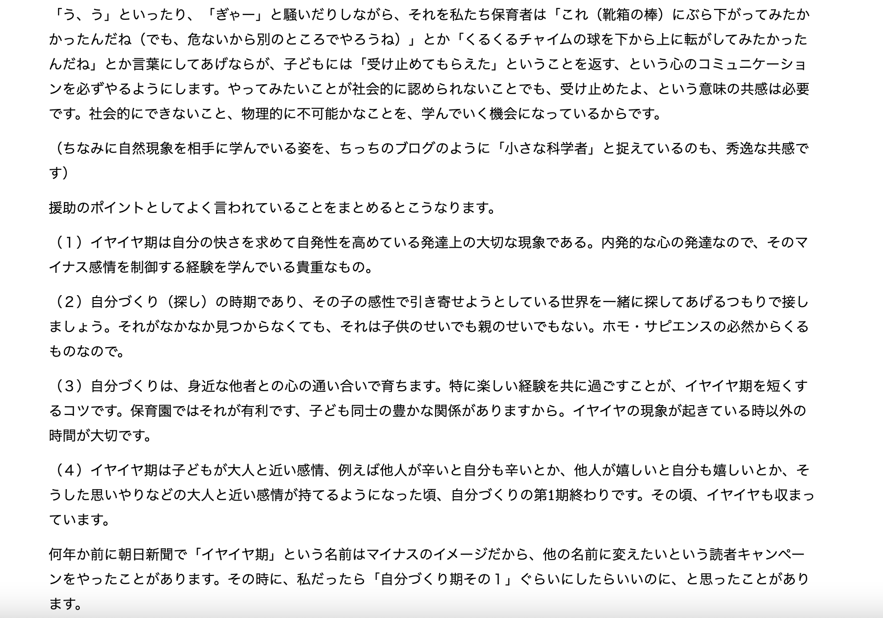

Slide 15
過干渉
目標
親
子ども

Slide 16
過保護
目標
親
子ども

Slide 17
放任
目標
親
子ども

Slide 18
適切な援助 （環境を通した保育）
目標
保育者
関係性
子ども
自発性
動機付け
人的環境
物的環境
子ども

Slide 19
環境を通した保育
生活に必要な能力や態度などの獲得については、どちらかというと大人に教えられたとおりに園児が覚えていくという側面が強調されることもあるが、乳幼児期には、園児自身が自発的・能動的に環境と関わりながら、生活の中で状況と関連付けて身に付けていくことが重要である。
したがって、生活に必要な能力や態度などの獲得のためには、遊びを中心とした生活の中で園児が自らの生活と関連付けながら、好奇心を抱くこと、あるいは必要感をもつことが重要である。

